Slide 1



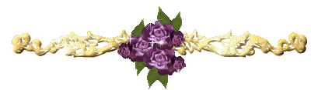
Toán
Bài 13
LUYỆN TẬP CHUNG
Giáo viên: Nguyễn Ngọc Yên

Slide 2
Tiết 1

Slide 3
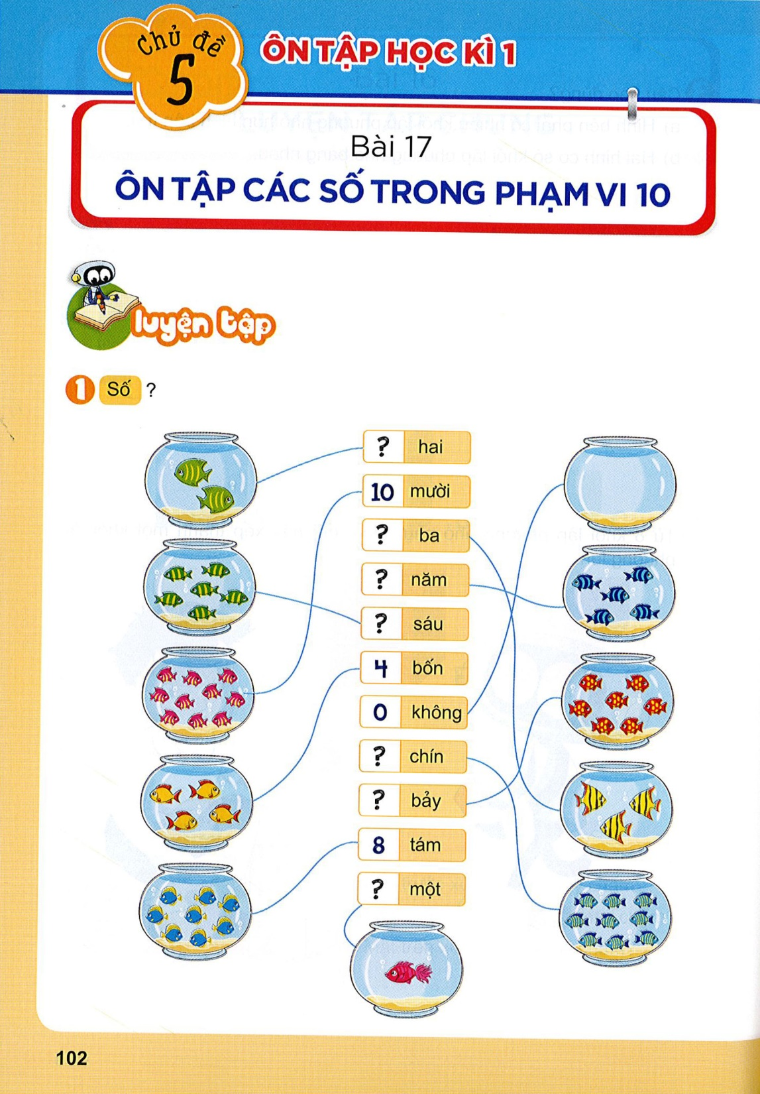

Slide 4
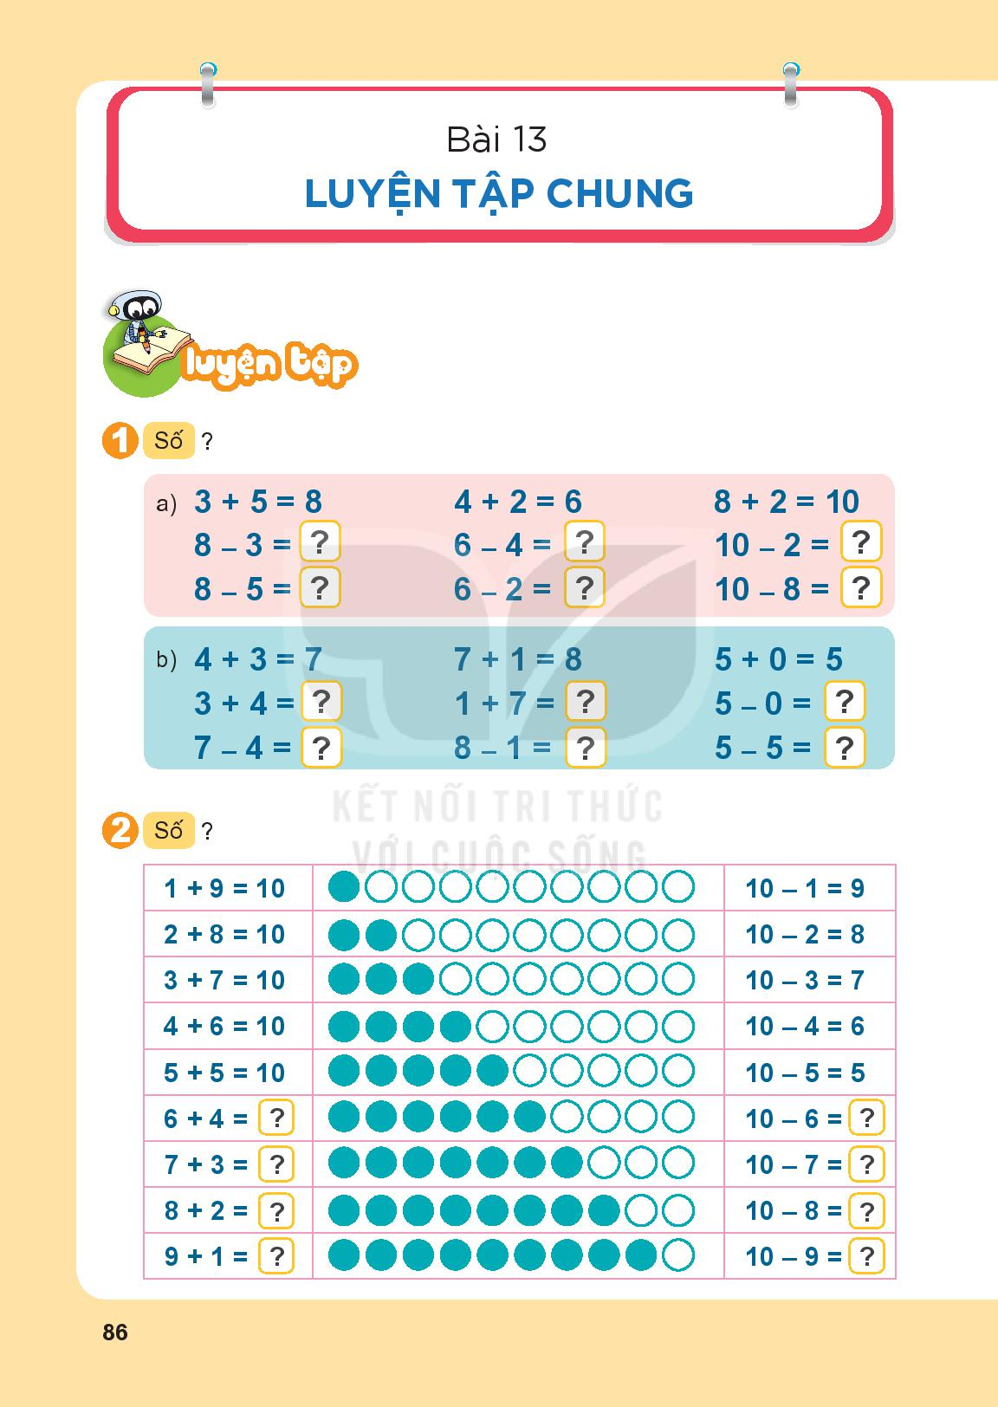
5
2
8
3
4
2
7
8
5
3
7
0
10
4
10
3
10
2
10
1

Slide 5
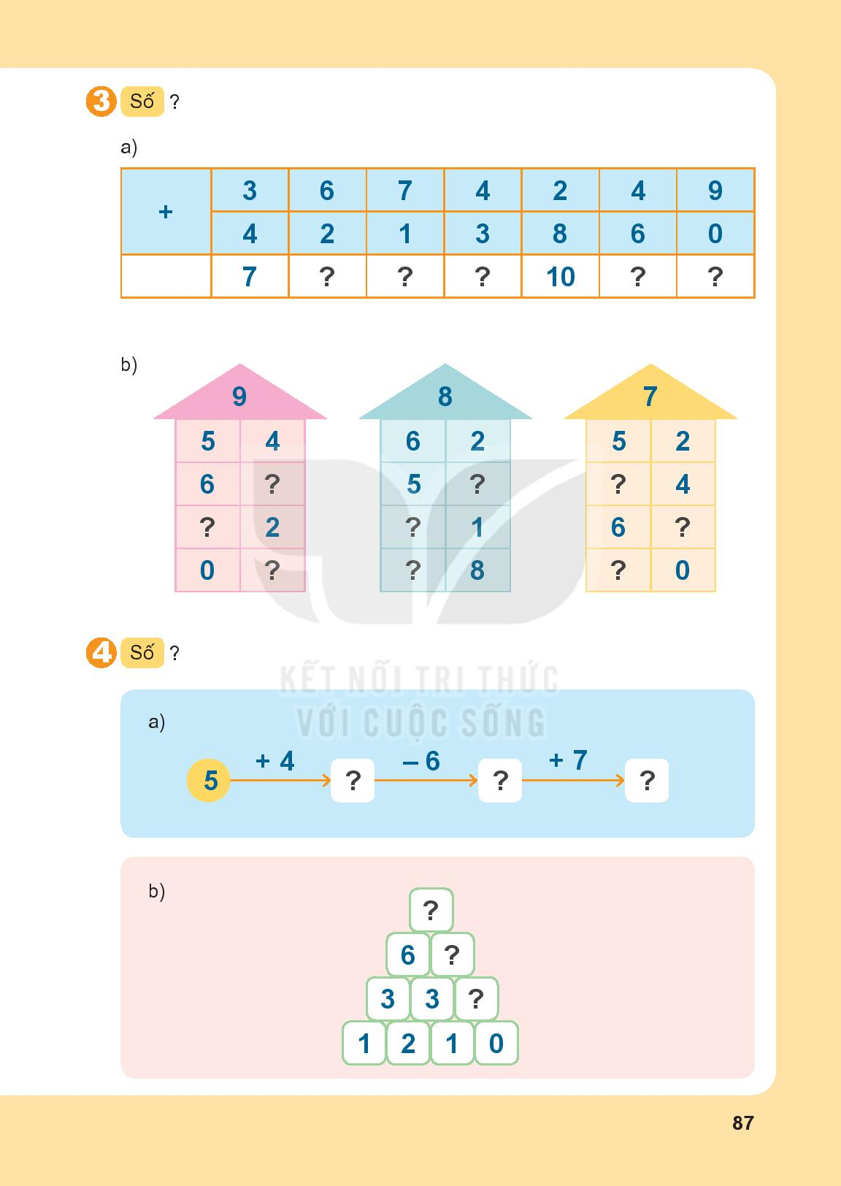
7
8
8
7
10
9
3
3
3
7
7
1
9
0
7
9
3
10
10
4
1
0

Slide 6



